Slide 1
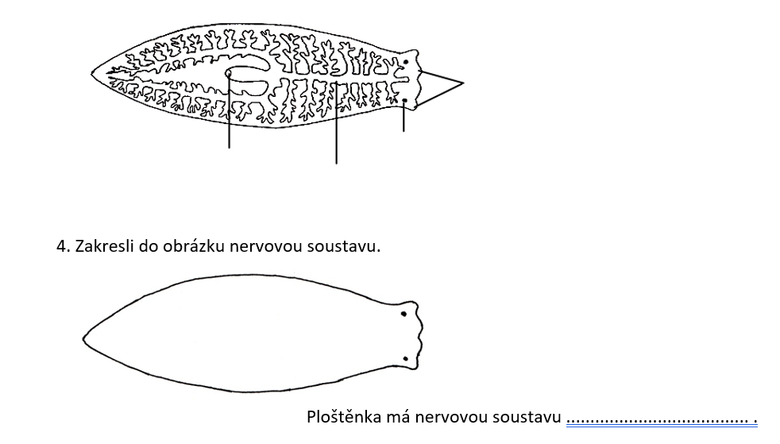
OPAKOVÁNÍ - PLOŠTĚNKA

Slide 2
KONTROLA DÚ
1. popiš reakci ploštěnky na podráždění a na světlo (od 1:30 min)
2. Za jakou dobu se regeneruje ztracená část těla a jakou má barvu?
  (od 3:55 min)
Video:
https://www.youtube.com/watch?v=3Qv5O2H695A

Slide 3
DALŠÍ PLOŠTĚNCI

Slide 4
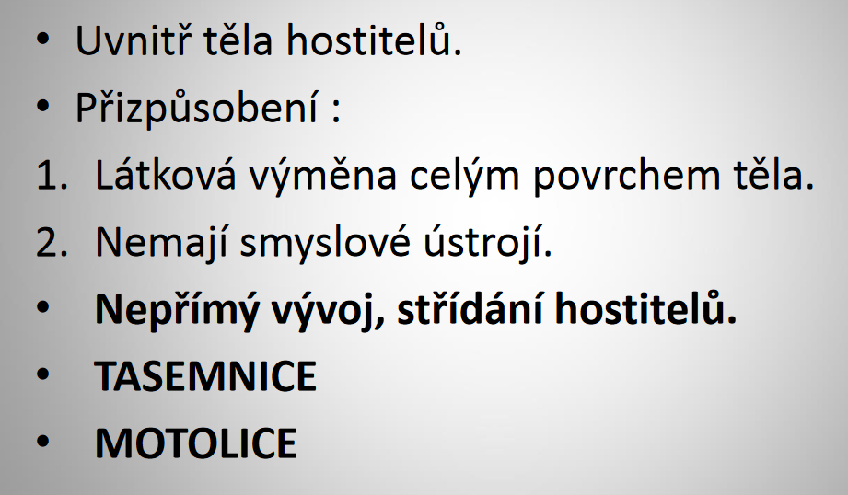
CIZOPASNÍ PLOŠTĚNCI

Slide 5
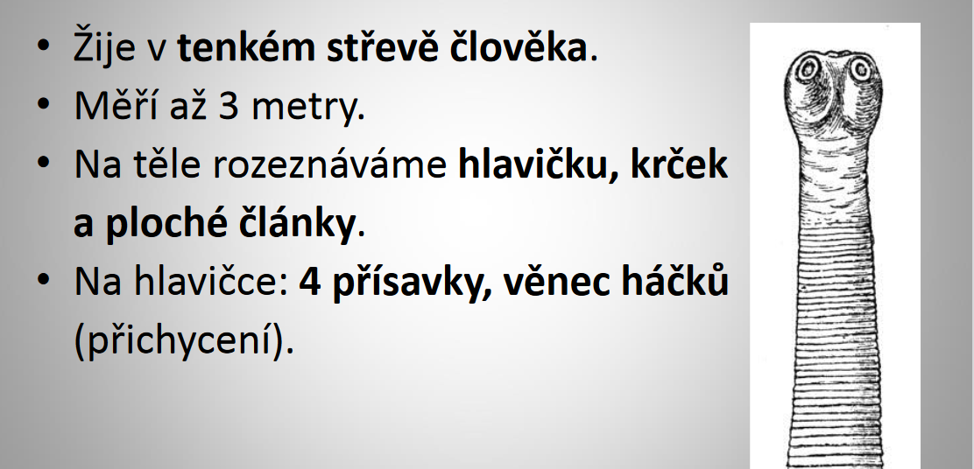
TASEMNICE DLOUHOČLENNÁ

Slide 6
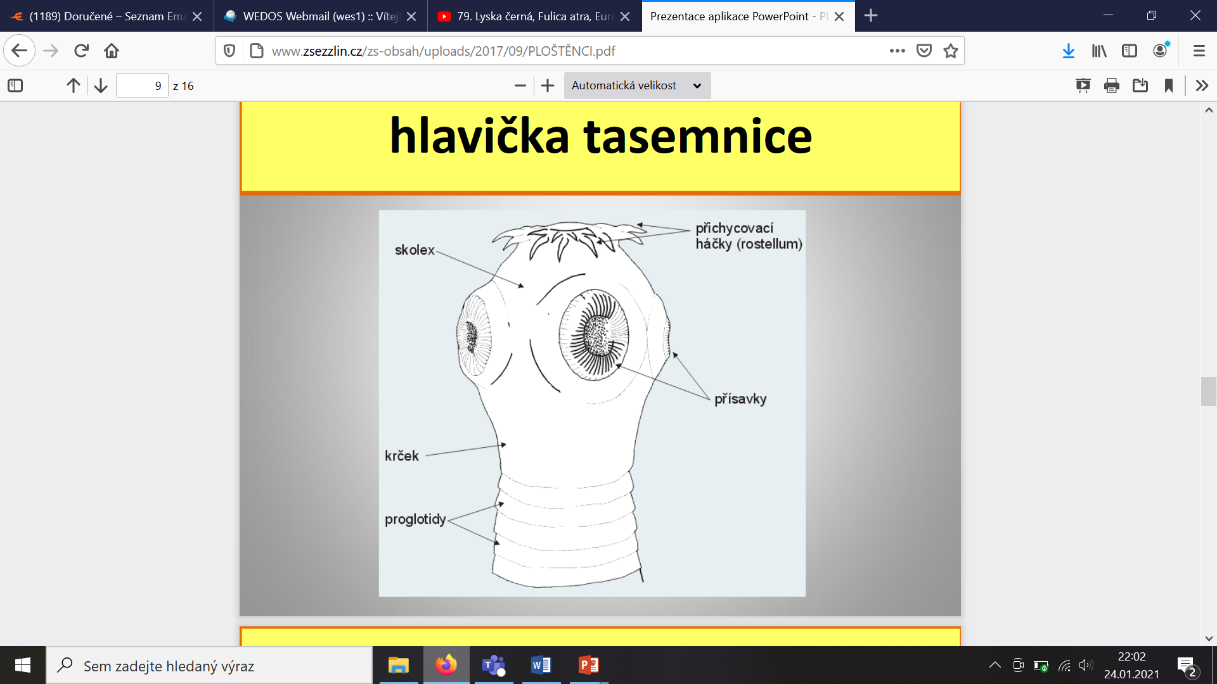
HLAVIČKA TASEMNICE

Slide 7
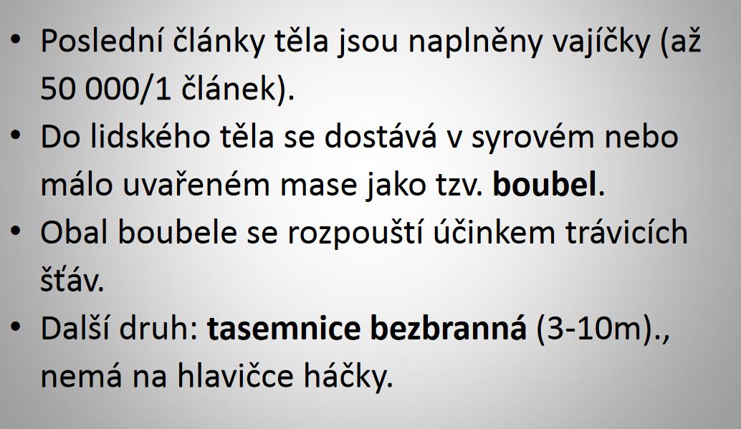
TASEMNICE DLOUHOČLENNÁ

Slide 8
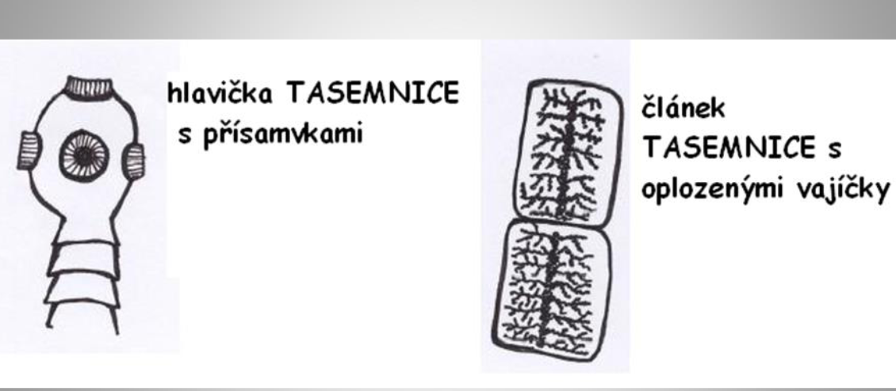
TASEMNICE DLOUHOČLENNÁ

Slide 9
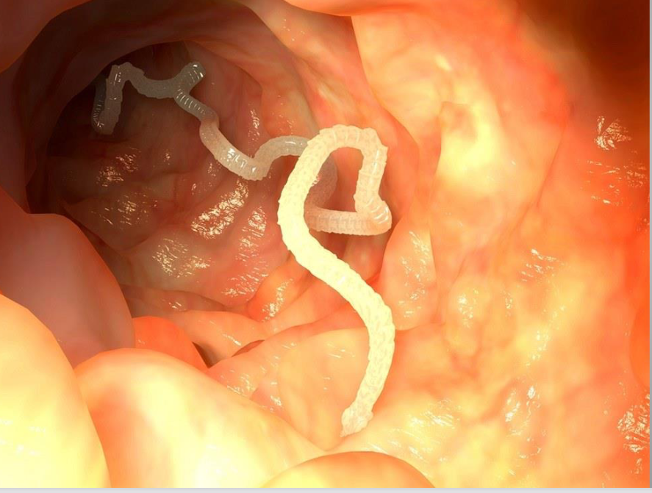
TASEMNICE VE STŘEVĚ ČLOVĚKA

Slide 10
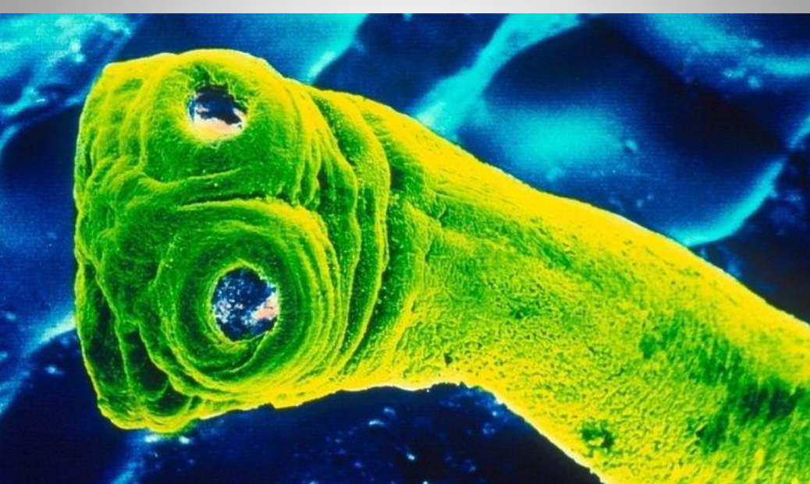
POD ELEKTRONOVÝM MIKROSKOPEM

Slide 11
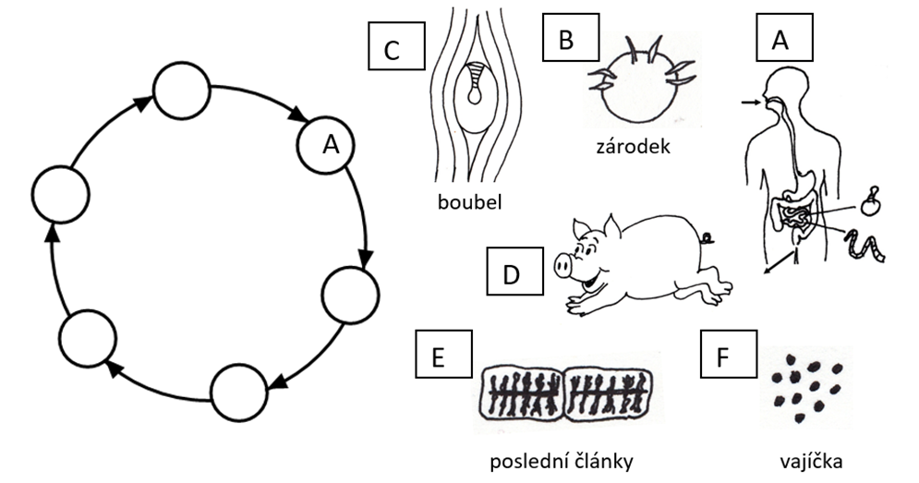
NÁKAZA TASEMNICÍ – CESTA TASEMNICE

Slide 12
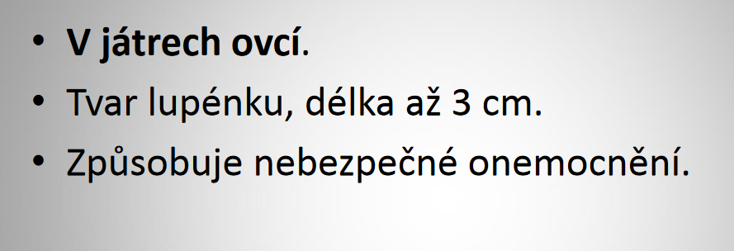
MOTOLICE JATERNÍ

Slide 13
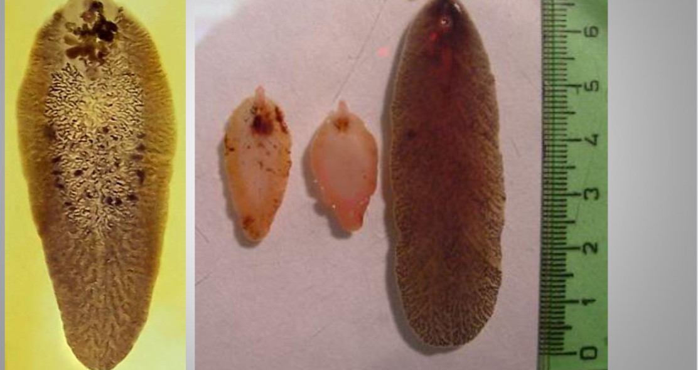
MOTOLICE

Slide 14
DALŠÍ PLOŠTĚNCI (zápis)
VNITŘNÍ cizopasníci= parazité
Nepřímý vývoj – přes larvu
Tasemnice dlouhočlenná, bezbranná
  v tenkém střevě živočichů i člověka
  Hlavička, krček + článkované ploché tělo
  Přijímá živiny celým povrchem těla
  Nákaza: BOUBEL -syrové maso nebo špatná tepelná úprava
  Motolice jaterní
    ploché , oválné tělo
    V játrech ovcí, koz
    ubírá živiny- zeslábnutí, smrt

Slide 15
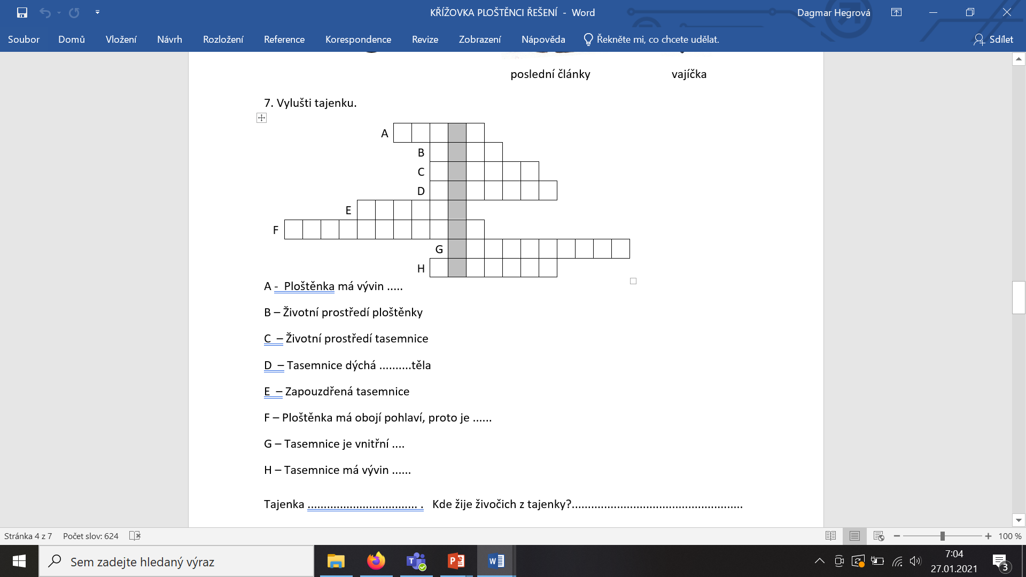
KŘÍŽOVKA- DÚ

